Slide 1
Philosophes et intellectuels DU CANADA CONTEMPORAIN

Slide 2
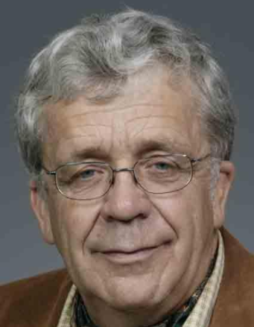
Vers le réel par le virtuel !
En 1998, il a fondé, avec Hélène Laberge, une encyclopédie électronique appelée L’Encyclopédie de l’Agora, accessible gratuitement par l'Internet : http://agora.qc.ca
(Dans la Grèce antique, l'agora désigne le lieu de rassemblement, le marché de la cité. C'est une composante essentielle du concept de « polis », à tel point qu’Aristote a traité les barbares de non-civilisés, puisqu’ils n'avaient pas d'agora.)
Outre ses articles encyclopédiques, Jacques Dufresne commente aussi l'actualité.
L’Agora se présente comme la « première encyclopédie virtuelle évolutive et participative en langue française ».
Jacques Dufresne
(1941)

Slide 4
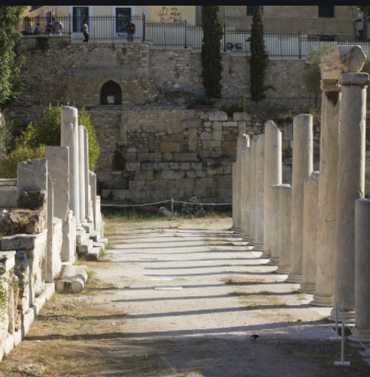
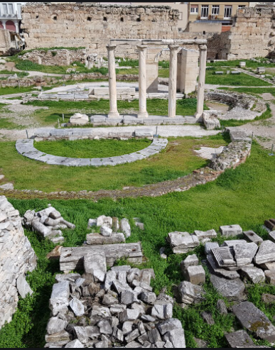
À l'origine, l'encyclopédie était rédigée exclusivement par des collaborateurs officiels (comme dans Encyclopædia Universalis ou Encyclopædia Britannica).
x
Avec l'apparition de Wikipédia (2001), l'Encyclopédie de L'Agora est entrée en phase d'observation au sujet de la participation d'internautes. Finalement, elle a proposé aux lecteurs souhaitant participer de remplir un formulaire indiquant à la fois les qualités en lesquelles ils prétendent contribuer et le contenu qu'ils soumettent à approbation d'un comité.
Dufresne est un grand détracteur de l'encyclopédie Wikipédia. Il affirme que cette dernière propose une vision du monde non-cohérente (le principe du « fourre-tout ») qui mène à l'éclatement du savoir.
L’Agora, elle, est sélective, hiérarchisée, et plus classiquement humaniste.
La navigation se fait par les onglets : « Articles », « Dossiers », « Auteur.e.s », « Sections » et « Thèmes ». L’accès aux dossiers d’information par l’onglet Sections propose une division du savoir encyclopédique en douze domaines de connaissance : « arts », « économie et écologie », « géographie », « grandes questions », « histoire », « l’humain », « politique et société », « sciences et techniques » et « univers et vie ».
La longueur des contributions varie entre une simple notice et un document de plusieurs dizaines de pages.

Slide 5
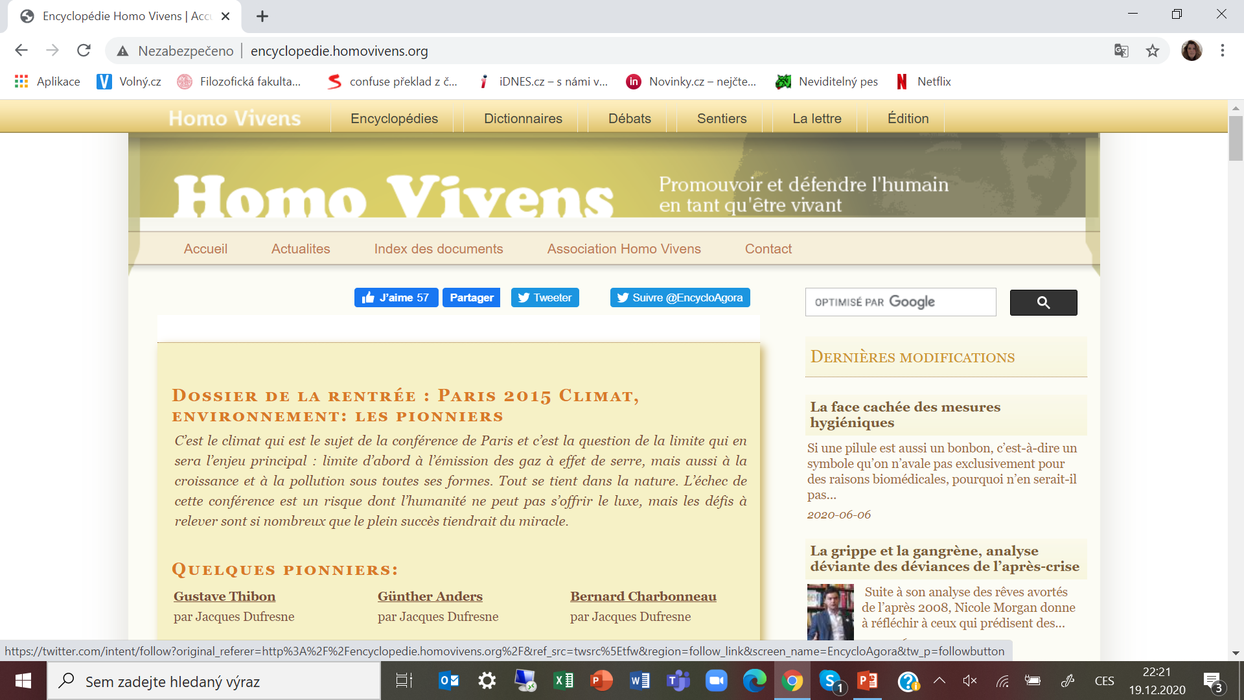

Slide 6
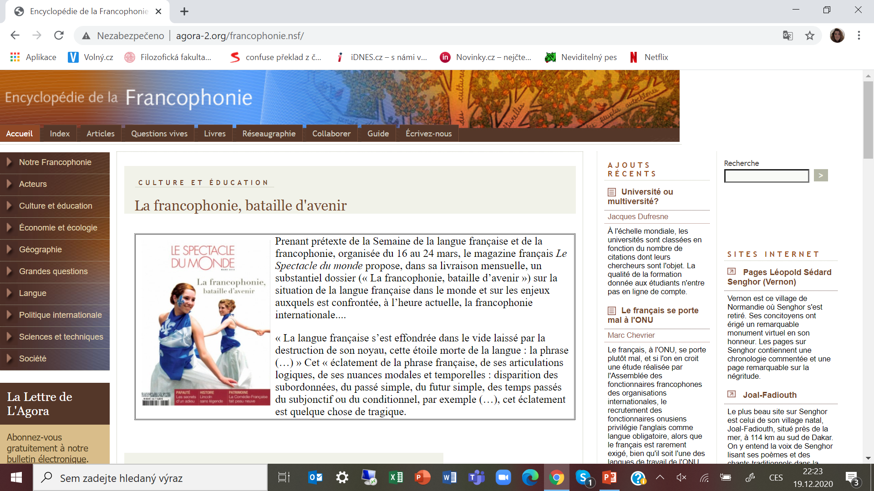

Slide 7
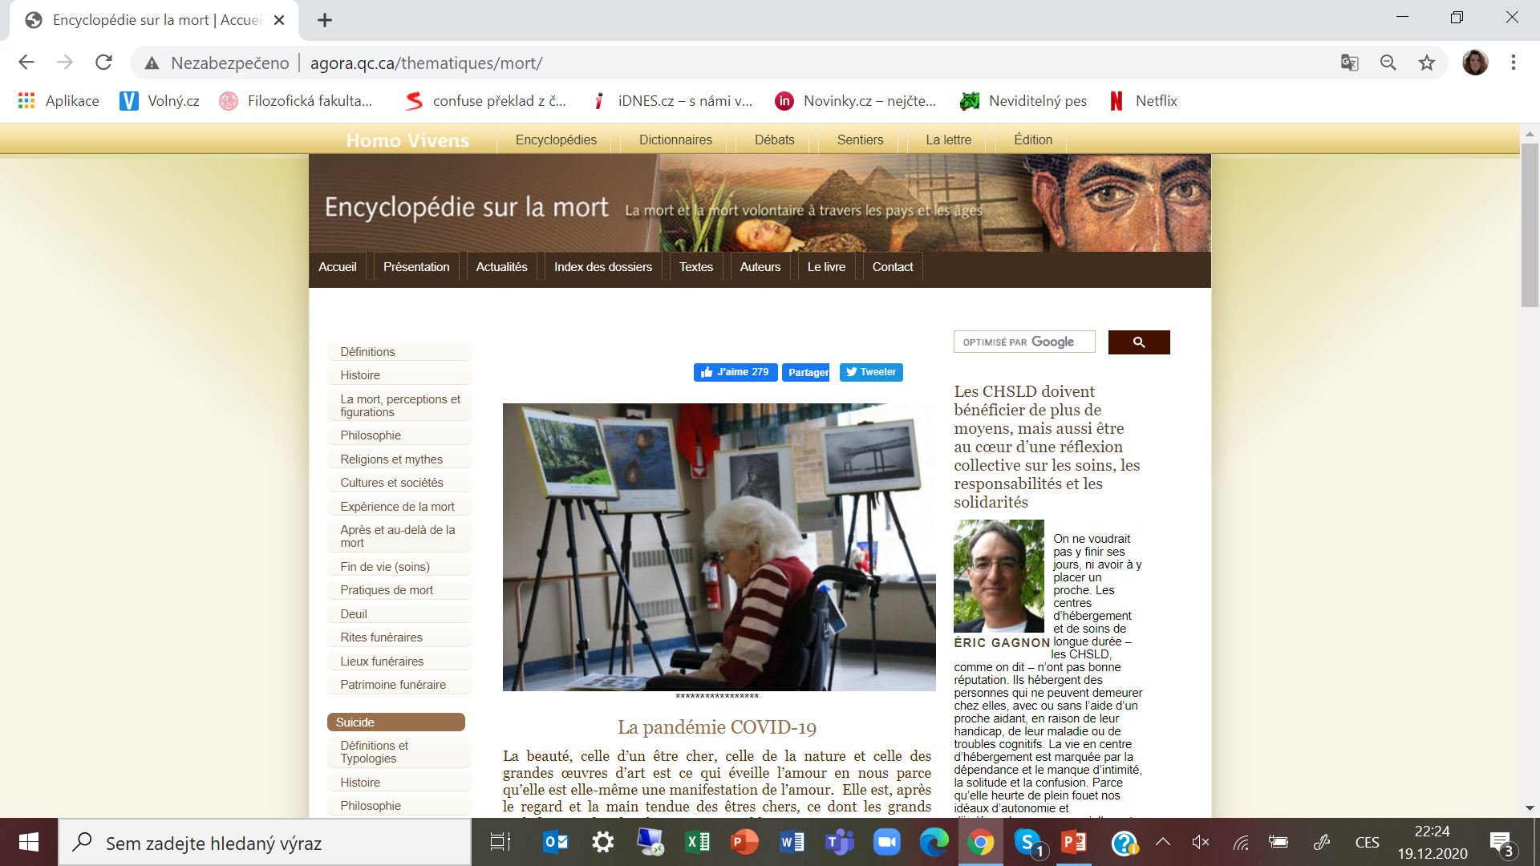

Slide 8
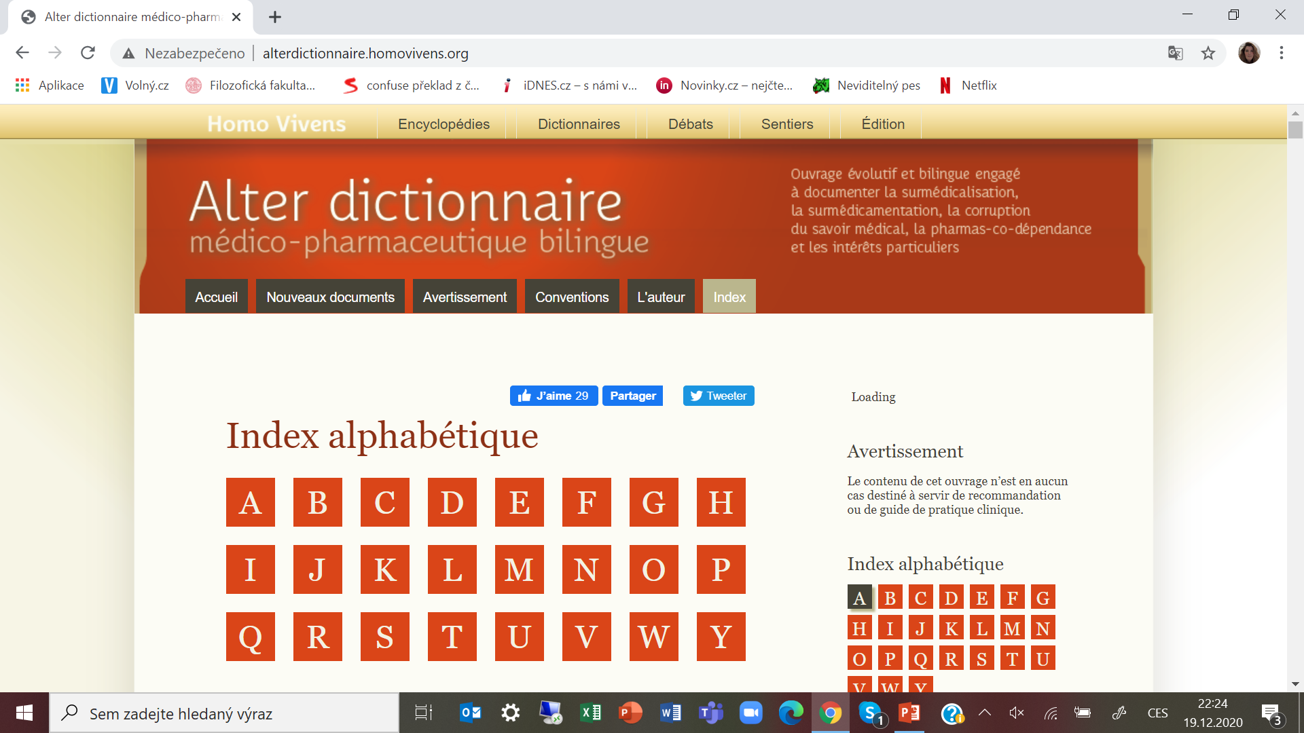

Slide 9
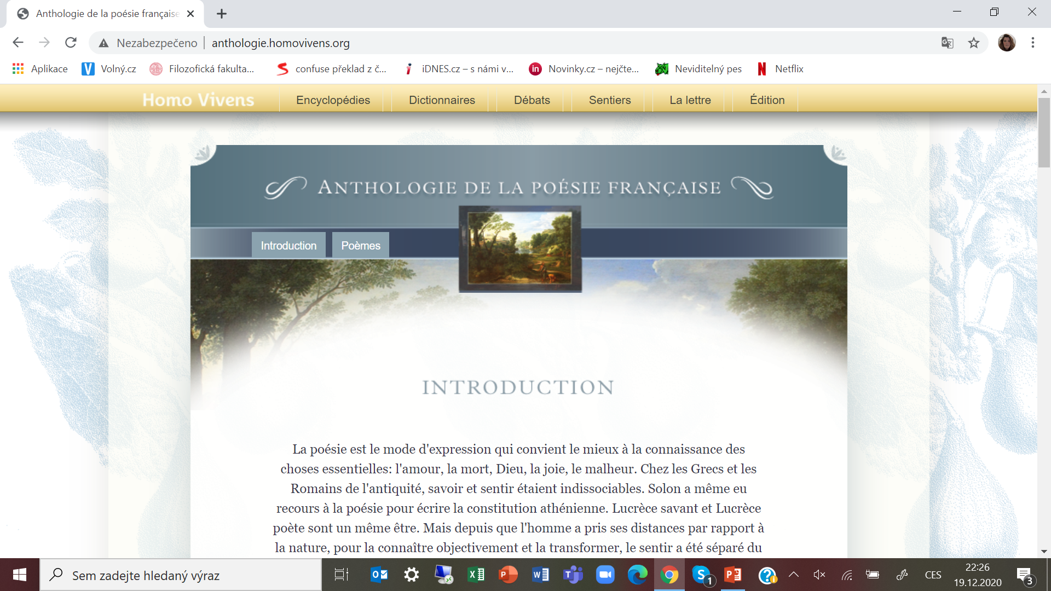

Slide 10
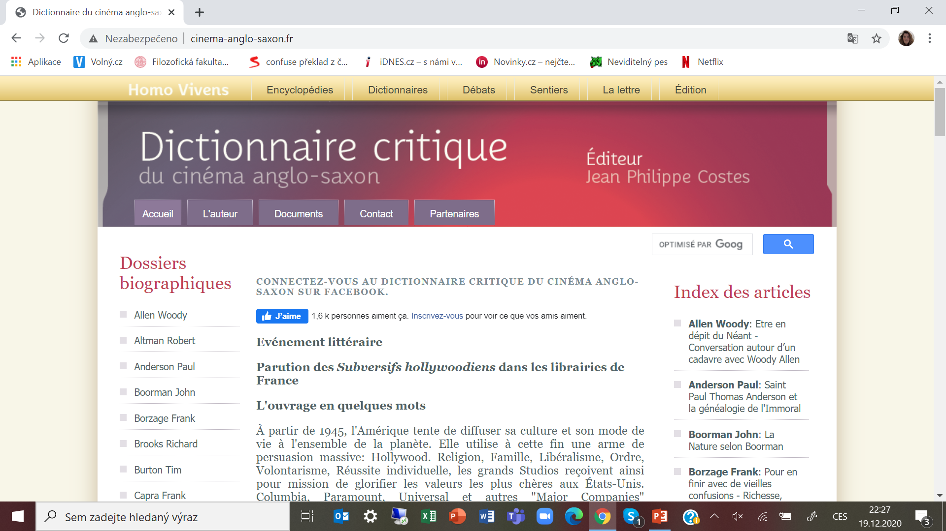

Slide 11
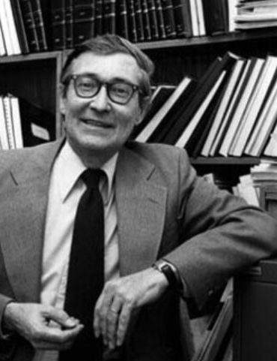
Sociologue de la culture, professeur à l’université, philosophe, essayiste, poète et théologien québécois (il a participé à l’élaboration de la Charte de la langue française).
Analyse de la Révolution tranquille (1971) : « En si peu de temps, passer de l’unanimité religieuse, au moins apparente, à la déchristianisation rapide, de l’ignorance à la scolarisation massive, de M. Duplessis à l’indépendantisme, des contestations de Cité libre au magistère de M. Trudeau, c’en était assez pour éprouver le sentiment de se perdre dans une époque où tout est brouillé. »
Volonté des Québécois, de s’approprier « leur » société, de s’approprier leur « nous ».
Le mythe de la Révolution tranquille (et de toutes les révolutions) consiste à présenter tout ce qui précède comme une période de noirceur, d’obscurantisme...
Danger de se couper complètement du passé qui devient incompréhensible.
Fernand Dumont
(1927-1997)

Slide 12
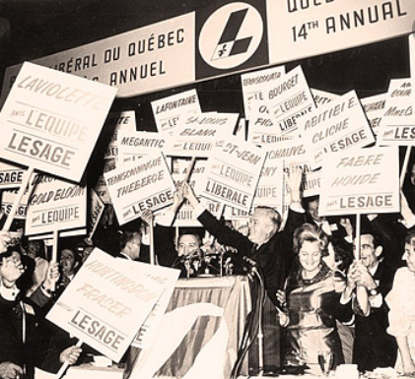
Les mutations idéologiques de la Révolution tranquille ont eu le mérite d’ébranler la dynamique idéologique de la société duplessiste.
x
Elles n’ont pas vraiment suscité la construction de nouvelles bases idéologiques communes sur lesquelles la société québécoise aurait pu s’appuyer pour continuer son parcours politique et historique.
Absence de vision commune autre que celle qui est basée sur une déconstruction du passé québécois.
Fin de la culture populaire :
Au cours de la Révolution tranquille, la collectivité québécoise a construit une poétique collective qui s’est efforcée de déconstruire les significations et les acquis d’une culture populaire ancienne => déculturation.
x
La société québécoise n’a pas réussi, selon Fernand Dumont, à construire une culture populaire qui répondrait aux exigences d’une nouvelle réalité sociale : « nous avons quitté l’ancienne culture ; nous n’en avons pas édifié une autre qui soit à la portée du peuple. »

Slide 13
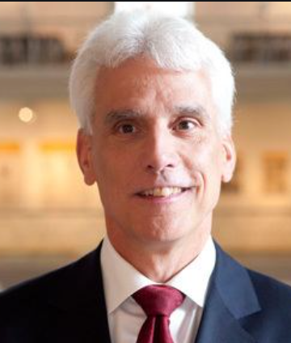
Jean Grondin (1955) – philosophe canadien, professeur à l’Université d’Ottawa et à l’Université de Montréal Ses recherches portent principalement sur l’herméneutique, la philosophie classique allemande et l'histoire de la métaphysique. Spécialiste de Kant, Gadamer et Heidegger, il commente également Jean-Luc Marion, Jacques Derrida, etc.
Il
Il s’inscrit dans une tradition philosophique platonicienne qui remonte à Augustin et qui passe par Kant, Husserl, Heidegger et Gadamer.
Grondin est d’ailleurs considéré comme le principal défenseur des travaux de Gadamer et de Paul Ricœur dans la philosophie contemporaine.

Slide 14
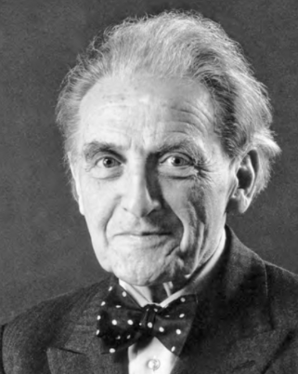
Co-auteur d’une immense étude Saturne ou la mélancolie (1964) – histoire de la mélancolie (ce « bonheur d’être triste ») dans la culture occidentale.
Raymond Klibansky
(1905-2005)
philosophe et historien
des idées, élève du sociologue Max Weber
Famille juive (père allemand), naissance à Paris x il s'est établi au Québec après la Seconde Guerre mondiale.
Méthode : il suit des notions et des concepts sur des milliers d'années et dans plusieurs domaines culturels.

Slide 15
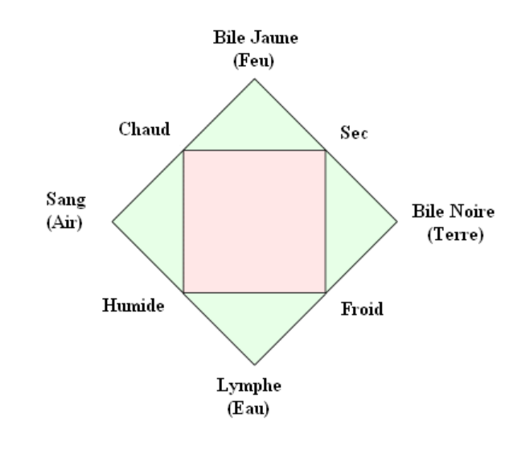
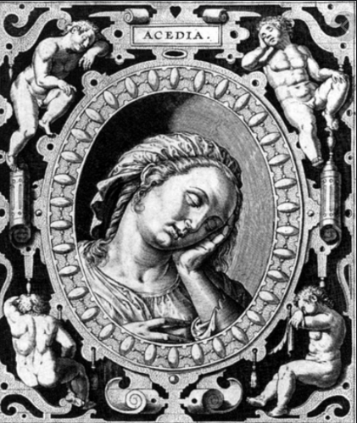
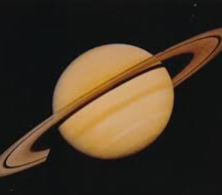
Certains textes de l’Antiquité (Aristote) supposent que tous les hommes d’exception sont des mélancoliques.
Selon la « théorie des humeurs » de Galien (2e siècle après J.-C.), la « bile
noire » produit des apoplexies, des découragements, des peurs x elle est aussi
à l’origine du génie créatif (littérature, philosophie, politique).
Le Moyen-Âge ne valorise pas le mélancolie et ne l’associe pas au génie. Il s’agit d’une maladie ou d’un châtiment divin.
1. L’acedia : un malaise lié à l'excès de privations qui se saisit des moines
dans le désert (pensées trop lourdes, trop fortes, trop obsédantes).
2. L’acedia deviendra ensuite, sous la plume de saint Thomas, le péché des
péchés, le détournement volontaire du bien divin.
3. Paresse qui fait partie des sept péchés capitaux.
x
La « théorie des humeurs », transmise à l'Occident chrétien via les érudits Arabes, se trouve progressivement enrichie par des éléments relevant de l'alchimie, de l'astronomie et de l'astrologie.
C'est ainsi que le mélancolique est décrit comme étant soumis à l'influence élective de la planète Saturne. Par la suite, cette dimension saturnienne de la maladie sera largement reprise par les poètes et artistes de la Renaissance occidentale, qui représenteront les mélancoliques comme des enfants de Saturne.

Slide 16
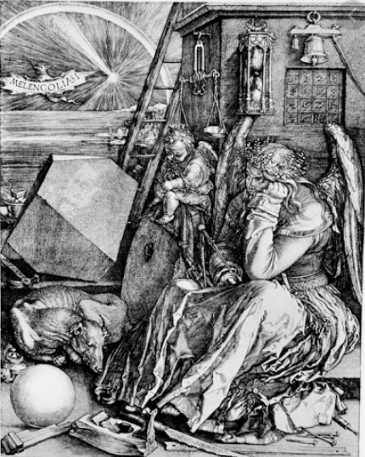
À partir de la Renaissance, découverte du néoplatonisme : l’élite intellectuelle florentine est fascinée par la planète Saturne (siège des facultés, de la créativité).
La mélancolie est à nouveau vue comme un « don unique et
divin » (mélange de l’affirmation et du doute le plus radical
de soi-même).
La Mélancolie est alors représentée de manière allégorique sous les traits d'un personnage féminin pensif et rêveur, en proie à une profonde méditation. Le tableau Melancolia I d'A. Dürer (peint en 1514) en constitue l'exemple le plus représentatif.
XVIIe siècle : contestation scientifique de la théorie
XVIIIe siècle : le sens du mot mélancolie en français s'affadit considérablement et vient à désigner une vague rêverie, qui peut même à l'occasion revêtir une connotation positive.
XIXe siècle : dissociation entre les scientifiques qui parlent désormais de « dépression » et des poètes qui redécouvrent les joies de Saturne (Chateaubriand, Muset, Nerval, Baudelaire, Verlaine, Flaubert, Apollinaire) : « mal du siècle » (Musset), « maladie morale abominable » (Chateaubriand), « spleen » (Baudelaire), « ennui » (Flaubert)…

Slide 17
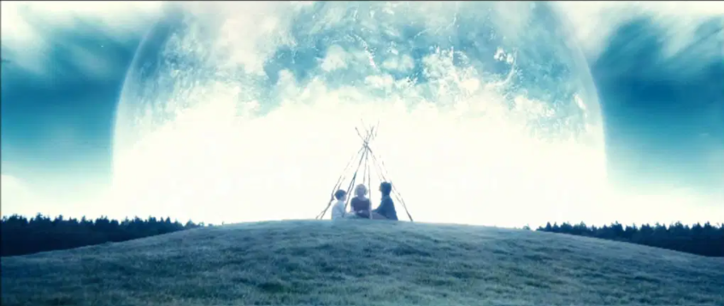
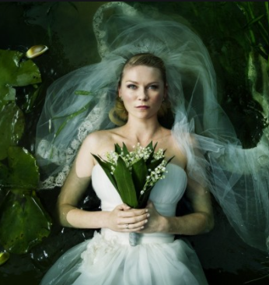
XXe siècle : Sur les cimes du désespoir (1934) d’Émile Cioran La Nausée (1938) de Sartre (l’auteur a d’abord voulu l’appeler Melancholia en référence à la gravure de Dürer) Bonjour tristesse (1954) de Françoise Sagan Melancholia (2011) de Lars von Trier…

Slide 18
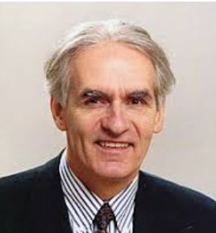
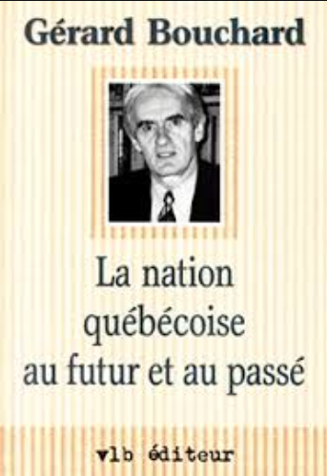
Constatation que le projet national québécois se trouve désormais dans l’impasse.
L’idée traditionnelle d’une société composée de trois nations fondamentales :
française
anglaise
autochtone
x
Bouchard propose une « reconstruction de la mémoire collective et des mythes
fondateurs québécois » en « élargissant le
nous collectif à l’ensemble de la
francophonie québécoise ».
Le Québec = une société consistant en une
seule nation dont l’histoire englobe toutes
les mémoires singulières de l’ensemble
des communautés culturelles occupant le
territoire québécois.
Gérard Bouchard
(1943)
historien, sociologue, écrivain
frère de Lucien Bouchard (Premier ministre de 1996-2001)
1999

Slide 19
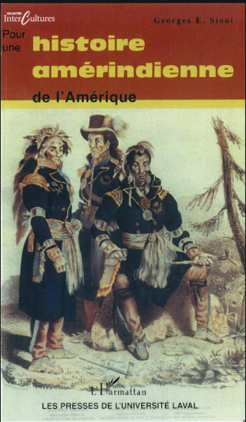
Dans cette perspective, dépourvue de tout renvoi à l’ethnicité, les Amérindiens et les Inuits deviendraient donc « les premiers Québécois ».
concept de la durée longue : l’histoire du Québec ne commence pas en 1534, avec Jacques Cartier, mais elle est vieille de plusieurs milliers d’années.
Ce sont les Autochtones qui se trouvaient à l’origine de la Nouvelle-France.
Il ne faut pas se limiter à la seule expérience européenne du Nouveau
continent.

Slide 20
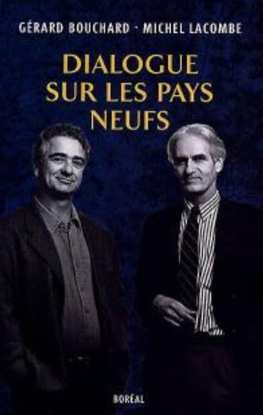
Modèle de chercheur contemporain qui sait former des équipes internationales et constituer de larges bases de données : une quarantaine d'ouvrages sur des domaines aussi variés que la génétique, l’épidémiologie, l’éthique, le droit, la diversité ethnique, la société rurale, l’histoire régionale, l’historiographie québécoise, l’histoire nationale comparée, les imaginaires collectifs, les mythes sociaux ou l’interculturalisme.
Auteur de BALSAC, le registre informatisé de la population pour toutes les régions du Québec, à partir du VXIIe siècle jusqu’à nos jours.
Depuis la fin des année 1970, BALSAC est exploité dans le champ de la génétique humaine, où il soutient des travaux d’épidémiologie et de génétique des populations.

Slide 21
Gérard Bouchard, propose un modèle d’interculturalisme comme paradigme pour la gestion de la diversité ethnoculturelle du Québec.
Volonté de trouver un système de gestion basé sur le respect des droits individuels et sur un équilibre entre la majorité, composée des francophones nés au Québec, et les minorités, composées de communautés ethnoculturelles (regroupements de personnes originaires d’autres cultures et ayant une langue maternelle autre que le français).
L’État = l’arbitre des rapports entre les différentes cultures ; il doit chercher des équilibres fonctionnels.
(Bouchard considère son archétype comme une troisième voie entre l’assimilationnisme européen et le multiculturalisme canadien.)
Une sorte de manuel rédigé pour les hommes politiques qui doivent gérer la diversité au quotidien.

Slide 22
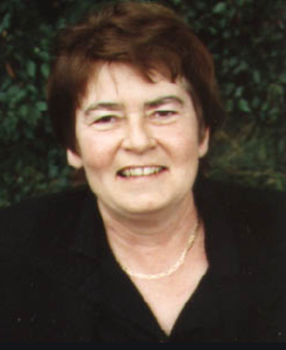
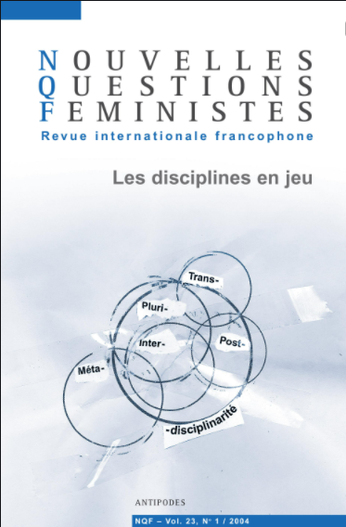
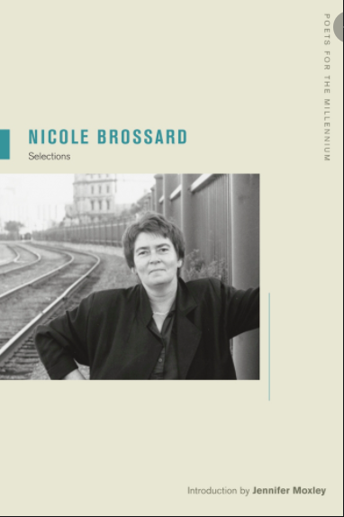
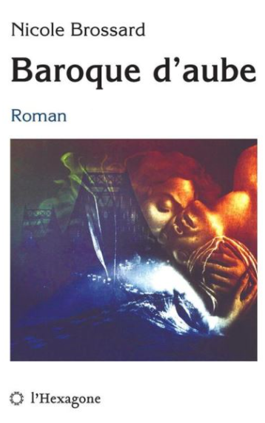
Écrivaine, poète, théoricienne de la littérature, éditrice, féministe engagée, militante LGBT+
Débuts lyriques – période formaliste – féminisme – nouvelle période formaliste… (ses œuvres sont traduites partout dans le monde).
Promotrice d’une « intertextualité féministe » (censée constituer un contrepoids par rapport à l’historiographie officielle)
Éclatement générique de son écriture postmoderne
Lutte contre le phallogocentrisme
Fondation de maisons d’éditions, de revues critiques
Nicole Brossard
(1943)

Slide 23
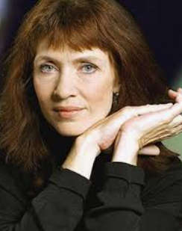
Nancy Huston
(1953)
Née à Calgary, Nancy Huston a grandi au Canada.
Quand elle a eu a six ans, sa mère est partie refaire sa vie ailleurs.
(L’écrivaine explique son intérêt pour la littérature par le traumatisme causé par l'abandon par sa mère : « Le lien que j'avais, petite, avec ma mère était un lien d'absence, exclusivement nourri d'imaginaire et d'évocations à travers ses lettres, ses mots. »)
Son père s'installe dans le New Hampshire aux États-Unis quand elle a quinze ans. Nancy finit ses études à New York.
Elle arrive en France à l'âge de vingt ans et devient élève de Roland Barthes (Marx, Engels, Kristeva). Nancy enseigne la sémiologie, la psychanalyse et le féminisme x sur lequel elle pose aujourd’hui un regard plus critique.
Elle se traduit elle-même dans les deux
sens : du français en anglais et de l’anglais en français.
Écrivaine, musicienne, traductrice
Son mari est le sémiologue d'origine bulgare Tzvetan Todorov.

Slide 24
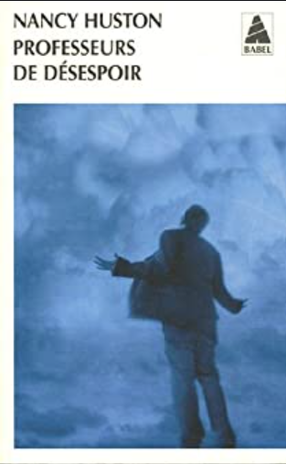
Une évolution chronologique du nihilisme en littérature depuis ses origines au XIXe siècle jusqu'à la littérature contemporaine.
Chapitres consacrés à Arthur Schopenhauer (le père du nihilisme moderne), Samuel Beckett, Emil Cioran, Jean Améry, Charlotte Delbo, Imre Kertész, Thomas Bernhard, Milan Kundera, Elfriede Jelinek, Michel Houellebecq, Sarah Kane, Christine Angot et Linda Lê.
En réaction à l'ébranlement de la place et du pouvoir de l'être humain dans l'univers (avec le modernisme) et de l'homme dans la société et la culture (avec l'émancipation des femmes), en réaction enfin au traumatisme de la Seconde Guerre mondiale, le nihilisme élabore une vision du monde fondée sur les principes d’élitisme et de solipsisme (individualisme misanthrope), de dégoût du féminin (le féminin étant identifié au corps et à la nature) et de mépris pour la vie terrestre.

Slide 25
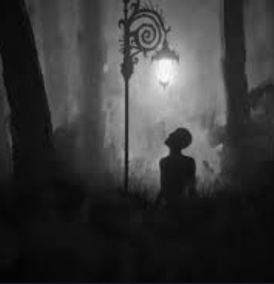
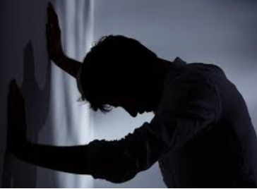
Vision qui pose chaque individu comme une entité indépendante, isolée, étanche
Phobie de la chair, des liens, des sentiments, perçus comme répugnants, kitsch, mièvres
Misogynie féroce (chez les femmes : tendances suicidaires)
Refus du corps (une humiliation insupportable)
Habitude de juger la littérature selon les critères du désespoir adolescent
Schizophrénie de notre époque (nous applaudissons sur scène les comportements que nous trouverions odieux dans la vie réelle)
Élitisme, illusion de sa propre exception
Stratégie publicitaire un peu facile (Si vous contestez leur vision du monde, on pourra toujours vous soupçonner d’être moins courageux qu’eux et de ne pas vouloir regarder les choses en face.)

Slide 26
Ce sont « des enfants mutilés qui ont choisi d’aggraver leurs handicaps ».
x
Paradoxe : quand on est réellement désespéré, on ne professe rien.
Les nihilistes croient dans l’écriture, dans leur propre style. Ils rachètent par une belle forme le contenu noir.
Points communs
Naissance dans un pays suscitant l’ambivalence (au cœur de l’Europe continentale, traumatisée par les horreurs auxquelles elle avait activement ou passivement collaboré)
Éducation stricte
Malheur familial
Faux départ dans la littérature
Crise et remise en cause de tout

Slide 27
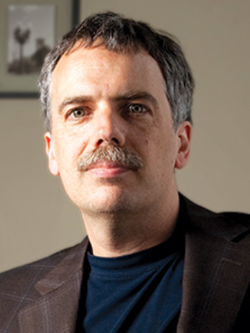
Philosophe, spécialiste du multiculturalisme
Volonté d'apporter un cadre libéral au traitement des groupes minoritaires. Ces groupes se divisent pour lui en deux catégories :
les groupes pluriethniques ou immigrants
les minorités nationales (les Québécois) qui :
sont présentes dès la fondation de l'État-nation
ont déjà eu une autonomie
ont une culture commune
ont une langue commune
ont des institutions propres
Selon ces critères, il existe au Canada deux minorités nationales (les Québécois et les Amérindiens) qui doivent bénéficier de plus grands droits.
x
Les groupes multiethniques ne sont pas dans la même situation. En immigrant volontairement, ils ont accepté d'assimiler les normes de leur nouvelle nation.
Will Kymlicka
(1962)

Slide 28
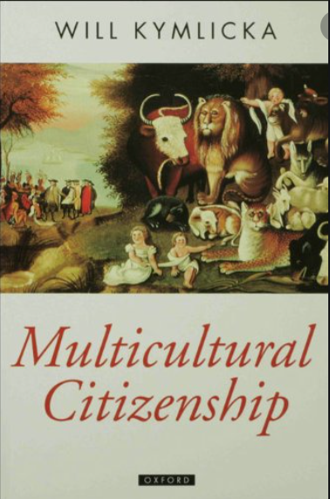
Selon Kymlicka, la discrimination positive et les droits particuliers à un groupe minoritaire sont tout à fait conciliables avec le libéralisme.
Ces droits devraient consister en :
un droit à la représentation.
un droit à l'autonomie partielle
des droits particuliers adaptés (notamment sous la forme de dérogations. Exemples : le droit de porter le voile, ou encore le droit pour les Sikhs de ne pas porter de casque à moto).
Kymlicka distingue entre la « protection externe » et les « restrictions internes ».
La première peut se justifier pour promouvoir l'équité, même s'il faut faire attention aux dérives (comme l’apartheid en Afrique du Sud). Les secondes, en revanche, doivent être prohibées dans la perspective libérale : elles restreignent la liberté individuelle.

Slide 29
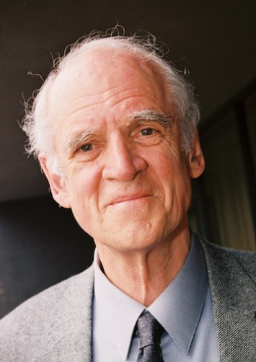
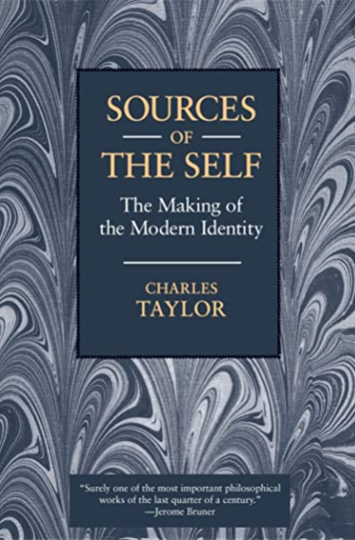
Quatre tâches majeures :
trouver un sens à la morale et aux systèmes moraux (systèmes de croyances)
interpréter la notion d’individualité
rationaliser les mécanismes de la politique
comprendre la notion de connaissance (absolue, relative)
Taylor explique le glissement de la morale
universelle vers la morale personnelle, au cours
des deux derniers millénaires.
Il explore les structures sociales, l’émergence de la
notion du « SELF » (l’identitié, la personne par
opposition à la masse) et les conséquences de ces
changements sur la morale, la tolérance, etc.
Charles Taylor
(1931)
philosophe, sociologue
et politologue

Slide 30
Taylor s'attaque à quatre dérapages modernes :
la pensée instrumentale : le fait de tout calculer froidement, y compris la vie ou la santé, de considérer les employés comme des « ressources humaines »
le relativisme moral : affirmer que tout se vaut, que nous devons tout accepter comme moralement égal (l'excision) ou inéluctable (la glissée vers la sexualisation des enfants)
la morale individualiste : le fait de « s'accomplir » ne rend pas forcément le monde meilleur ; une œuvre d'art « selon mon propre style à moi » n’est pas obligatoirement bonne
le culte de l'authenticité : on désire des « gens authentiques » (vedettes qui se lancent en politique), des « situations authentiques » (télé-réalité), sans sentir la manipulation ...

